Slide 1
Prezenta-ce INF
Vojtěch Ščotka

Slide 2
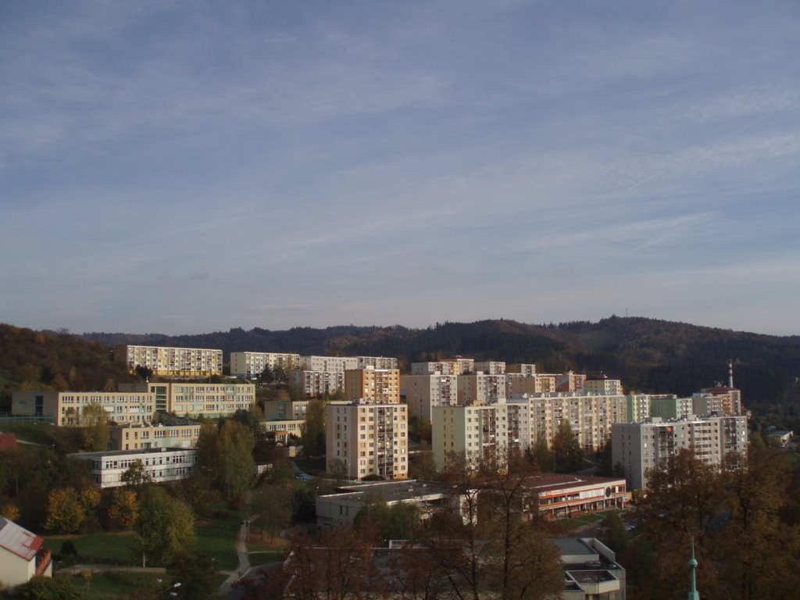
Sychrov

Slide 3
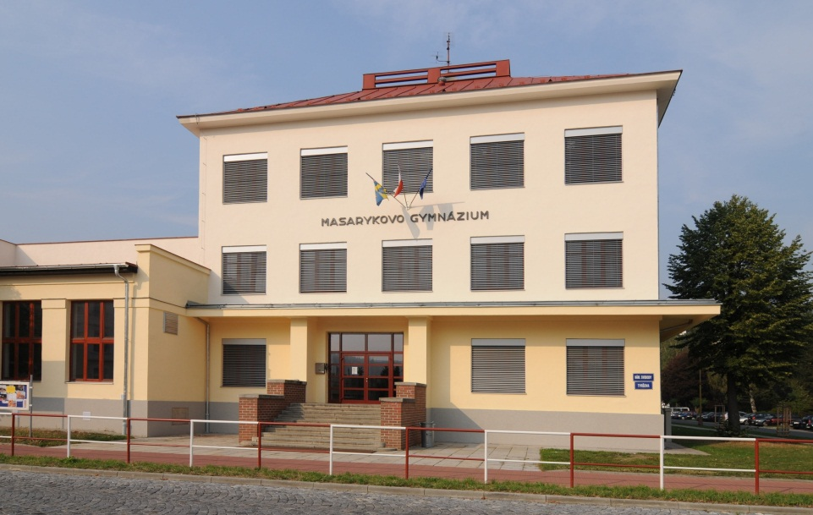
Masarykovo Gymnázium
Masarykovo gymnázium patří ke kvalitním středním školám nejen Zlínského kraje. Během své existence si vybudovalo pověst kvalitní vzdělávací instituce, která má svým studentům co nabídnout. Nabízíme studentům moderní prostředí, kvalitní vybavení, erudované učitele a podmínky pro úspěšné studium
Je možné studovat jak osmileté gymnázium pro žáky z pátých tříd, tak i čtyřleté gymnázium pro absolventy devátých tříd. Cílem obou je soustavná příprava studentů na studium na vysokých školách, kvalitu gymnázia potvrzuje i statistika počtu studentů přijatých na VŠ.

Slide 4
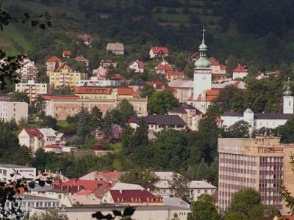
Vsetín
Vsetín, město rozkládající se na obou březích řeky Bečvy, město s bohatou historií,památkami a krásnou okolní přírodou. Město, které vám splní všechny tužby vaší dovolené, město, které vám umožní strávit volný čas tak, jak si budete přát. Můžete se jenom tak projít historickým okruhem města, vychutnat bohatou kulturní nabídku nebo aktivně vyzkoušet cyklostezky či lyžařské trasy v okolí. K tomu přidáme tradiční pohostinnost a vám už stačí jenom přijet.

Slide 5
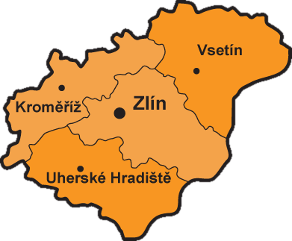
Zlínský kraj
Zlínský kraj je jeden ze 14 vyšších územně samosprávných celků v České republice. Tvoří jej tři okresy ve východní části územního Jihomoravského kraje a okres Vsetín z jihovýchodní části Severomoravského kraje. Nachází se ve východní až jihovýchodní části České republiky a zároveň i Moravy (jako jediný ze všech krajů Česka leží výhradně na území Moravy). Na jihozápadě sousedí s Jihomoravským krajem, na severozápadě s Olomouckým krajem, na severu s Moravskoslezským krajem a na východě s Žilinským a Trenčínským krajem (na Slovensku).

Slide 6
Morava
Morava je jedna ze tří historických zemí Česka. V minulosti tvořila centrum rozlehlé středoevropské říše, byť většinou ve vazalském postavení vůči Frankům, a vedle Bulharské říše a Kyjevské Rusi jeden z nejstarších slovanských států – Velkomoravskou říši (latinsky Moravia Magna). Za panování knížete Rostislava (846–870) se Morava stala kolébkou slovanské vzdělanosti, kultury a křesťanství. Územní rozsah a mocenské začlenění Moravy se opakovaně výrazně měnilo. V druhé polovině 9. století velkomoravský vládce Svatopluk I. (871–894) učinil podle tzv. Kristiánovy legendy Bořivoje I. historicky prvním (doloženým) knížetem Čech. Začátkem 10. století se říše za dosud neobjasněných okolností rozpadla a po jejím zániku přestala být Morava ohniskem státu, zcela svébytný politický subjekt s centrem na jejím území poté již nevznikl. V 10. století se Morava stala součástí území ovládaného Přemyslovci. Od té doby až dodnes zůstávají politické osudy Moravy a Čech většinou spojeny, i když obě země měly ve středověku a raném novověku poměrně velkou míru autonomie a mnohokrát spolu jejich politické elity i válčily.

Slide 7
Česká Republika
Česko, politickým názvem Česká republika, je stát ve střední Evropě. Vznikl 1. ledna 1969 jako formálně svrchovaný národní stát pod názvem Česká socialistická republika v rámci federalizace Československa, od 6. března 1990 nese název Česká republika, 1. ledna 1993 se v souvislosti se zánikem Československa stal subjektem mezinárodního práva a od téhož data je účinná ústava, podle které je Česká republika parlamentní, demokratický právní stát s liberálním státním režimem a politickým systémem založeným na svobodné soutěži politických stran a hnutí. Hlavou státu je prezident republiky, vrcholným a jediným zákonodárným orgánem je dvoukomorový Parlament České republiky. Česko je vyspělá země s tržním hospodářstvím, která dle ekonomických, sociálních a politických indikátorů, jako HDP na obyvatele, indexu lidského rozvoje, indexu svobody tisku, indexu svobody internetu od cenzury, patří k vysoce hodnoceným státům světa. Ekonomicky patří dle Světové banky do skupiny 31 nejbohatších států světa s nejvyššími finančními příjmy.

Slide 8
Evropa
Evropa je území brané buďto jako jeden ze šesti světadílů v jejich tradičních pojetích, nebo jako západní část Eurasie. Ze severu jej ohraničuje Severní ledový oceán, ze západu Atlantský oceán, z jihu Středozemní a Černé moře spolu s vodními cestami, které je spojují, a z východu Asie (o přesném průběhu této části hranice nepanuje konsenzus).
Jde o druhý nejmenší světadíl mající rozlohu asi 10 180 000 km² (asi 7 % zemského povrchu), který je však zároveň druhý nejhustěji zalidněný (asi 72 obyvatel/km²), takže asi 718 000 000 obyvatel Evropy představuje přibližně 9,6% podíl na světové populaci (údaje k roku 2009).

Slide 9
Země
Země je tvořena z:
197 nezávislých, široce uznaných států.
10 nezávislých států s omezeným uznáním.
34 závislých území s vysokou mírou autonomie (dle seznamu níže).
Evropskou unii, která není státem, ale mezinárodní organizací s mezinárodně-právní subjektivitou.
Maltézský řád, který je svrchovaným, mezinárodně uznaným subjektem bez státního území.
území nenáležící žádnému státu.

